Slide 1
PŘEHRADY
LETOVICE, LIPNO I, LIPNO II

Slide 2
LETOVICE

Slide 3
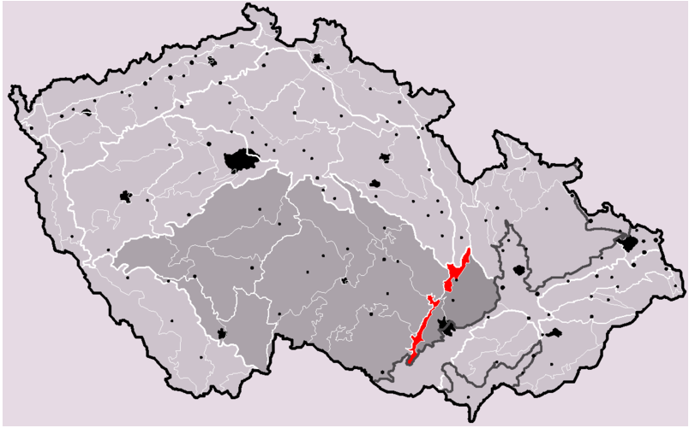
Geografické představení
Jihomoravský kraj, okres Blansko,U města Letovice
Řeka: Křetínka – Svitava – Svratka – Dyje – Morava – Dunaj
Říční km - 2.923 km
Geomorfologický celek
Českomoravská
subprovincie
Boskovická brázda

Slide 4
přehrada
1972 – 1976
Provozovatel
Povodí Moravy
Hráz
sypaná, kamenohlinitá, 29m
Celkový objem nádrže
11.643 mil. m³
Objem stálého nadržení
1.560 mil. m³
Zásobní objem nádrže
9.015 mil. m³
Ochranný objem
1.068 mil. M³
Transformovaný 100 letý
41.80 m³/s

Slide 5
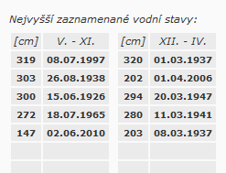
povodně

Slide 6
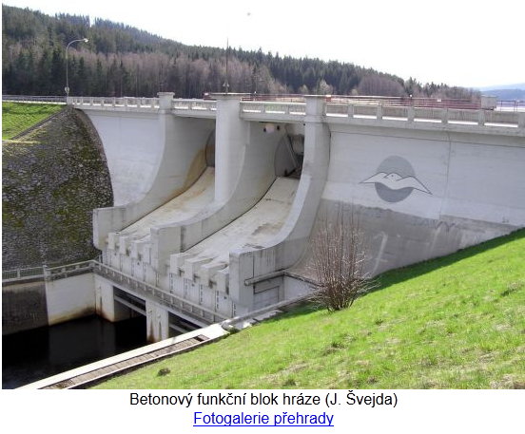
LIPNO I

Slide 7
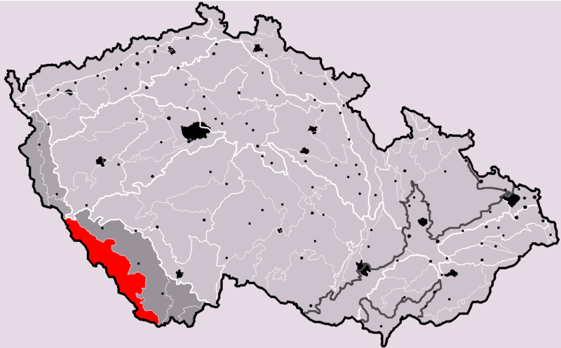
Geografické představení
Jihočeský kraj – okres Český Krumlov
Řeka: Vltava – Labe
Říční km = 329.543
geomorfologický celek:
Šumavská subprovincie
Šumava

Slide 8
Přehrada
1952 – 1959
Provozovatel
Povodí Vltavy s.p.
Hráz
sypaná s těsnicím jádrem, 25 m
Celkový objem nádrže
306 mil. m³
Objem stálého nadržení
Zásobní objem nádrže
18,6 mil.m³
Ochranný objem
Transformovaný 100 letý

Slide 9
Povodně

Slide 10
LIPNO II

Slide 11
Geografické představení
Jihočeský kraj – okres Český Krumlov
Řeka: Vltava – Labe
Říční km = 329.543
geomorfologický celek:
Šumavská subprovincie
Šumava

Slide 12
Přehrada
1952 – 1959
Provozovatel
Povodí Vltavy s.p.
Hráz
sypaná/tížná, zemní/betonová, 42 m
Celkový objem nádrže
306 mil. m³
Objem stálého nadržení
Zásobní objem nádrže
1,535 mil. m³
Ochranný objem
Transformovaný 100 letý

Slide 13
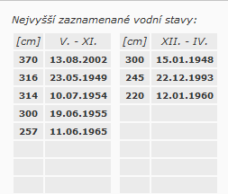
Povodně

Slide 14
ZDROJE
www.prehrady.cz
www.cs.wikipedia/lipno.org
www.cs.wikipedia/šumava.org
www.cs.wikipedia/boskovicka_brazda.org

Slide 15
DĚKUJI za pozornost

